Slide 1






اختبار الفصل
الثالث عشر
الفصل
جمع الأعداد من ٣ أرقامها وطرحها
١٣
صالح الشراري

Slide 2
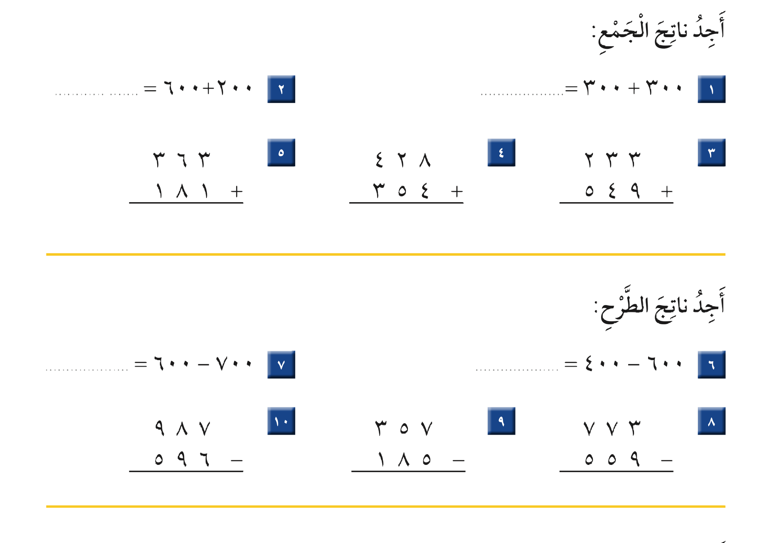
٨٠٠
٦٠٠
١
١
١
٤ ٤ ٥
٢ ٨ ٧
٢ ٨ ٧

Slide 3
٠ ٠ ١
٠ ٠ ٢
٨
١٨
٢
١٥
٦
١٣
١ ٩ ٣
٢ ٧ ١
٤ ١ ٢

Slide 4
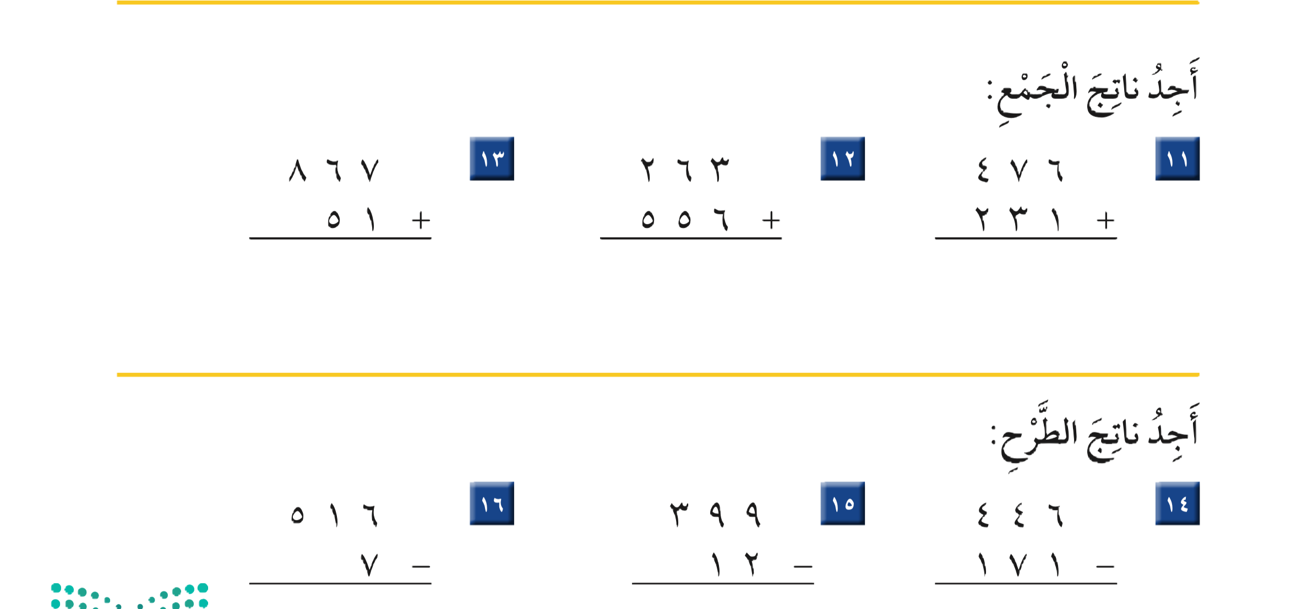
١
١
١
٨ ١ ٩
٩ ١ ٨
٧ ٠ ٧

Slide 5
٠
١٦
٣
١٤
٩ ٠ ٥
٧ ٨ ٣
٥ ٧ ٢

